Slide 1
from 웹 to 스프링 개념잡기
웹 프로그램의 시작에서 스프링의 입구까지
IT 늦공 김부장
IT 늦공 김부장

Slide 2
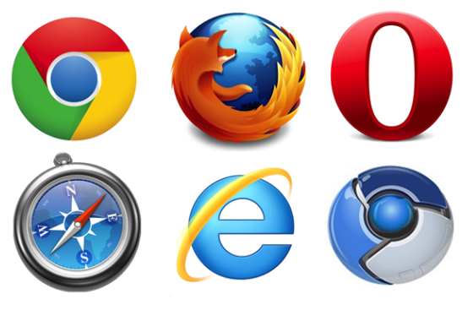

1. Web 의 시작
IT 늦공 김부장
☞ HTML 의 시작
사용자
Server (Web Server)
Internet
사용자
사용자

Slide 3

2. [Web] 서버와 대화하다 | Servlet
IT 늦공 김부장
☞ Java Servlet | 자바가 HTML 을 품다
Server (Web , Was Server)
사용자
Internet
사용자
사용자
Java Servlet
DB

Slide 4
3. [Web] 서버와 대화하다 | JSP
IT 늦공 김부장
☞ JSP | 자바가 HTML 에 빠지다.
Server (Web , Was Server)
사용자
사용자
Internet
사용자
JSP – Java Server Page
DB

Slide 5
4. [Web] MVC 의 시작
IT 늦공 김부장
☞ Servlet 과 Jsp 가 역할을 분리하다
Server (Web , Was Server)
View (jsp)
사용자
사용자
Internet
Controller (Servlet)
사용자
Model (java)
Java Servlet, Beans
+
JSP – Java Server Page
MVC
DB

Slide 6
5. [Web] Spring Framework
IT 늦공 김부장
☞ Spring 이 Servlet 과 Jsp 틀을 정의하다
Server
Spring Framework
View
사용자
사용자
Internet
Controller
사용자
Model
Spring
(IoC, Di)
Java Servlet, Beans
+
JSP – Java Server Page
DB

